Slide 1
El Santo Rosario– Misterios Gloriosos
Instrucciones para usar el PowerPoint:
Click Habilitar Edición y Habilitar Contenido
Click Presentación con Diapositivas en el menu de arriba
Click Desde el Principio a la izquierda del submenu
Click el Mouse para avanzar el PowerPoint

Slide 2
Cancion:Ven Espiritu de Dios, Cosas Catolicas

Slide 3
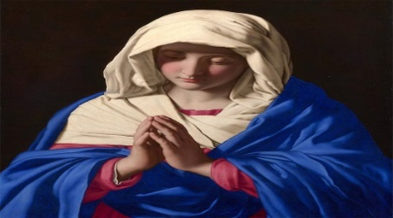
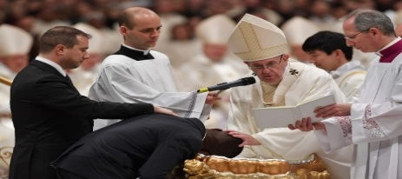
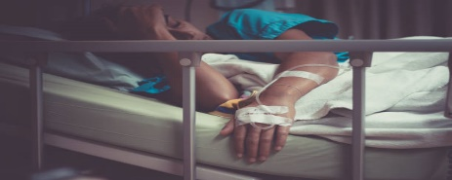
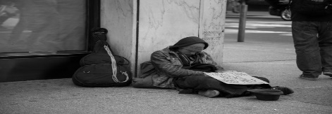
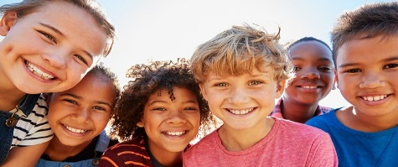
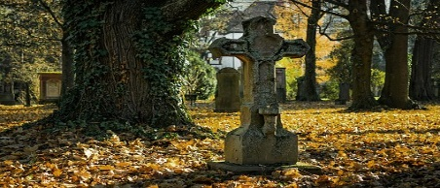
INTENCIONES
Por las intenciones de Nuestra Madre en el Cielo.
Por toda la Iglesia Católica, por el Santo Papa Francisco, nuestros sacerdotes y religiosas.
Por los lideres de nuestros países, que promuevan la vida, la paz, y la justicia para todos
Por los ancianos, los enfermos, los que sufren y los que los cuidan.
Por el fin del Corona Virus
Por los desamparados, los pobres, los desempleados, y todos con problemas financieros
Por los niños y los jóvenes, especialmente los abandonados, los abusados, y los no nacidos en riesgo
Por las intenciones de nuestras familias y amistades.
Por las almas del Purgatorio.
Por los que no conocen o rechazan el amor de Jesús. Amen.

Slide 4
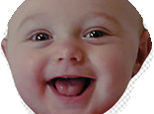
Jesús, Maria, y José, Deseo adoptar espiritualmente a un niño no nacido durante los 9 meses del año escolar. Pido que nazca sano y crezca feliz. Amen.
Santo(a)______, Ora por mi niño no nacido que he adoptado espiritualmente en este año escolar, para que nazca sano y crezca feliz. Amen.
Mónica
(Cora Marie)
La Virgen del Carmen
(Sofia)
Teresa
Fiorella
Kateri
(Ines)
Francisco de Asís
(Andrea)
Pedro
Rosalie
Jacinta
Tomás
Lucía
Francesca
Clara
Marco
(Marco)
Bernadette
Tarso
Pia
(Pia)
Elena

Slide 5
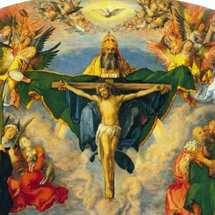
En nombre del Padre, del Hijo, y del Espíritu Santo. Amen.

Slide 6
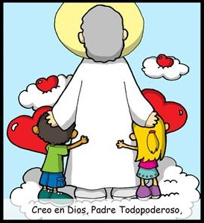
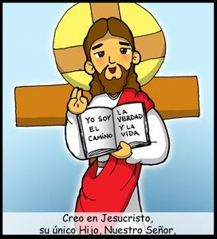
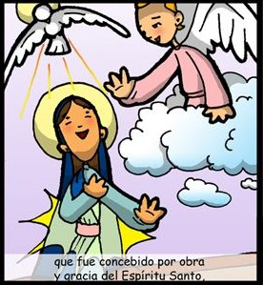
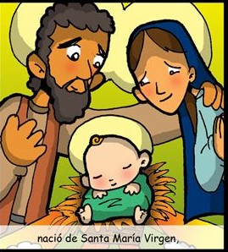
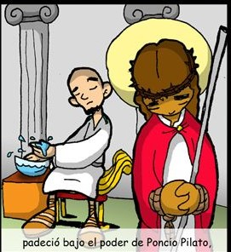
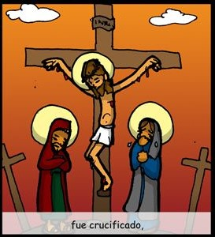

Slide 7
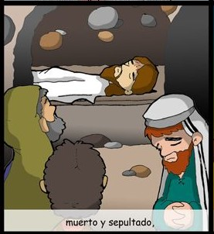
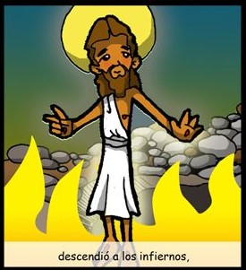
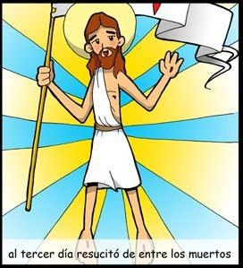
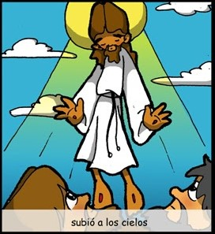
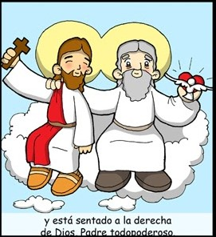
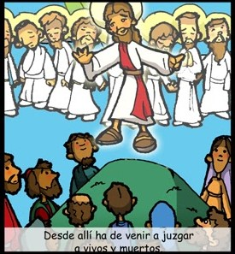
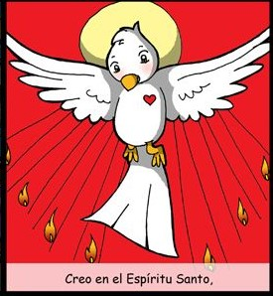

Slide 8
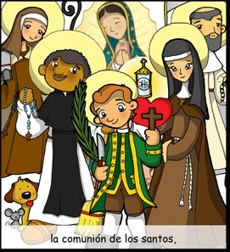
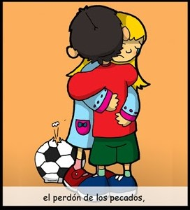
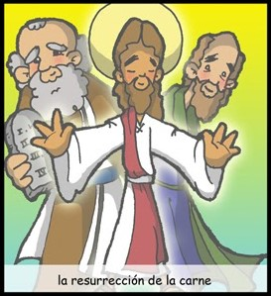
AMEN

Slide 9
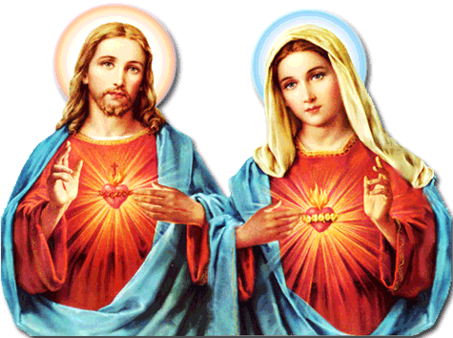
FE
ESPERANZA
AMOR

Slide 10
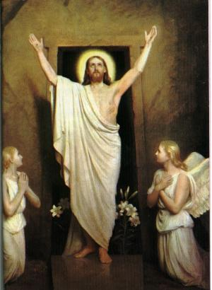
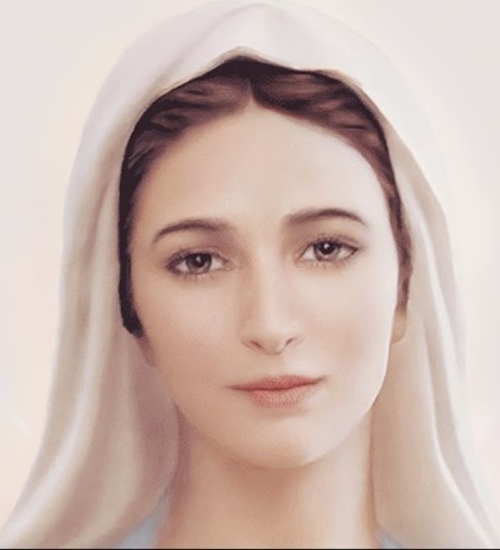
1er Misterio Glorioso-LA RESURRECCION
Padre nuestro, que estás en el cielo, santificado sea tu Nombre; venga a nosotros tu reino; hágase tu voluntad en la tierra como en el cielo. Danos hoy nuestro pan de cada día; perdona nuestras ofensas, como también nosotros perdonamos a los que nos ofenden. No nos dejes caer en tentación; y líbranos del mal. Amén.
Dios te salve María, llena eres de gracia, el Señor es contigo; bendita tu eres entre todas las mujeres, y bendito es el fruto de tu vientre, Jesús. Santa María, Madre de Dios, ruega por nosotros, pecadores, ahora y en la ahora
de nuestra muerte. Amén

Slide 11
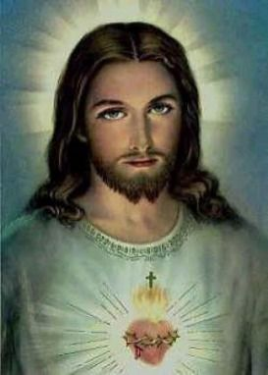
Oh Jesús mío. Perdona nuestros pecados Líbranos del fuego del infierno. Lleva a todas las almas al Cielo, especialmente las más necesitadas de tu misericordia. Amen.

Slide 12
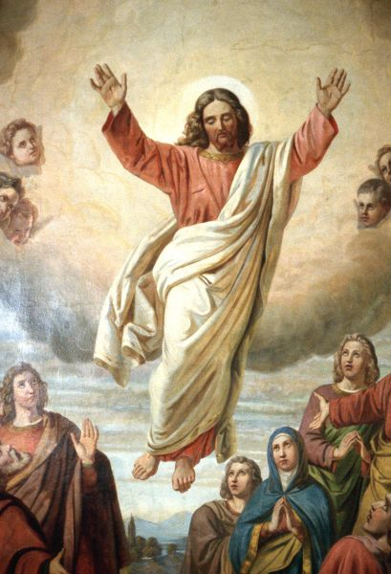
2ndo Misterio Glorioso-LA ASCENCION DE JESUS
Padre nuestro, que estás en el cielo, santificado sea tu Nombre; venga a nosotros tu reino; hágase tu voluntad en la tierra como en el cielo. Danos hoy nuestro pan de cada día; perdona nuestras ofensas, como también nosotros perdonamos a los que nos ofenden. No nos dejes caer en tentación; y líbranos del mal. Amén.
Dios te salve María, llena eres de gracia, el Señor es contigo; bendita tu eres entre todas las mujeres, y bendito es el fruto de tu vientre, Jesús. Santa María, Madre de Dios, ruega por nosotros, pecadores, ahora y en la ahora
de nuestra muerte. Amén

Slide 13
Oh Jesús mío. Perdona nuestros pecados Líbranos del fuego del infierno. Lleva a todas las almas al Cielo, especialmente las más necesitadas de tu misericordia. Amen.

Slide 14
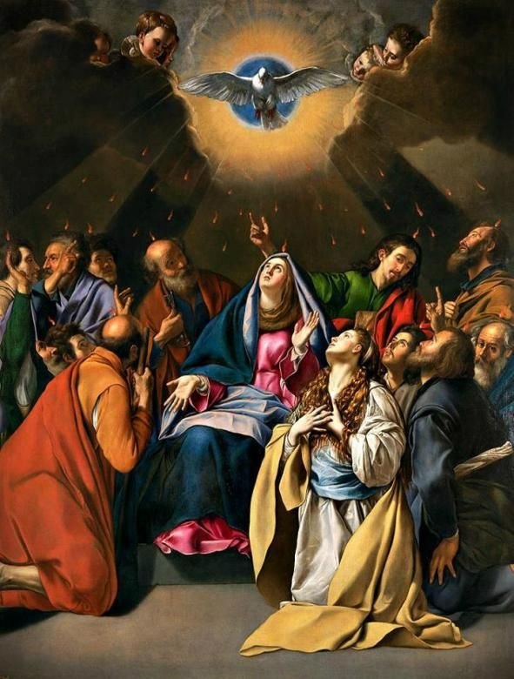
3er Misterio Glorioso-LA VENIDA DEL ESPIRITU SANTO
Padre nuestro, que estás en el cielo, santificado sea tu Nombre; venga a nosotros tu reino; hágase tu voluntad en la tierra como en el cielo. Danos hoy nuestro pan de cada día; perdona nuestras ofensas, como también nosotros perdonamos a los que nos ofenden. No nos dejes caer en tentación; y líbranos del mal. Amén.
Dios te salve María, llena eres de gracia, el Señor es contigo; bendita tu eres entre todas las mujeres, y bendito es el fruto de tu vientre, Jesús. Santa María, Madre de Dios, ruega por nosotros, pecadores, ahora y en la ahora
de nuestra muerte. Amén

Slide 15
Oh Jesús mío. Perdona nuestros pecados Líbranos del fuego del infierno. Lleva a todas las almas al Cielo, especialmente las más necesitadas de tu misericordia. Amen.

Slide 16
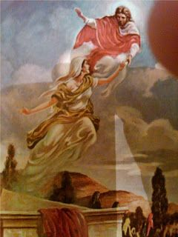
4to Misterio Glorioso-LA ASUNCION DE
LA VIRGEN MARIA AL CIELO
Padre nuestro, que estás en el cielo, santificado sea tu Nombre; venga a nosotros tu reino; hágase tu voluntad en la tierra como en el cielo. Danos hoy nuestro pan de cada día; perdona nuestras ofensas, como también nosotros perdonamos a los que nos ofenden. No nos dejes caer en tentación; y líbranos del mal. Amén.
Dios te salve María, llena eres de gracia, el Señor es contigo; bendita tu eres entre todas las mujeres, y bendito es el fruto de tu vientre, Jesús. Santa María, Madre de Dios, ruega por nosotros, pecadores, ahora y en la ahora
de nuestra muerte. Amén

Slide 17
Oh Jesús mío. Perdona nuestros pecados Líbranos del fuego del infierno. Lleva a todas las almas al Cielo, especialmente las más necesitadas de tu misericordia. Amen.

Slide 18
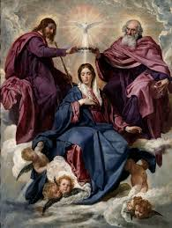
5to Misterio Glorioso-LA CORONACION DE LA VIRGEN
Padre nuestro, que estás en el cielo, santificado sea tu Nombre; venga a nosotros tu reino; hágase tu voluntad en la tierra como en el cielo. Danos hoy nuestro pan de cada día; perdona nuestras ofensas, como también nosotros perdonamos a los que nos ofenden. No nos dejes caer en tentación; y líbranos del mal. Amén.
Dios te salve María, llena eres de gracia, el Señor es contigo; bendita tu eres entre todas las mujeres, y bendito es el fruto de tu vientre, Jesús. Santa María, Madre de Dios, ruega por nosotros, pecadores, ahora y en la ahora
de nuestra muerte. Amén

Slide 19
Oh Jesús mío. Perdona nuestros pecados Líbranos del fuego del infierno. Lleva a todas las almas al Cielo, especialmente las más necesitadas de tu misericordia. Amen.

Slide 20
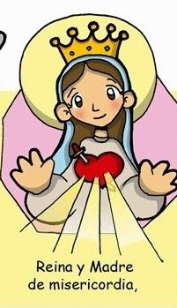
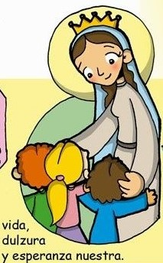
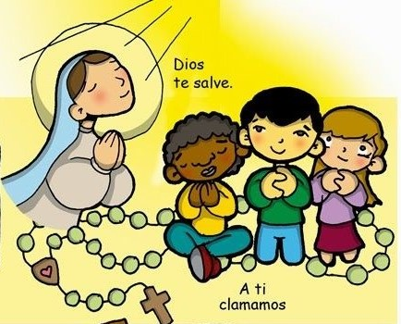
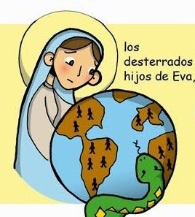
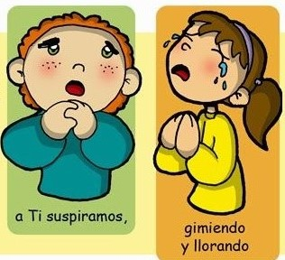
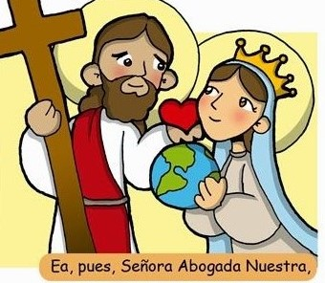

Slide 21
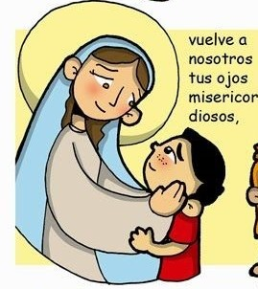
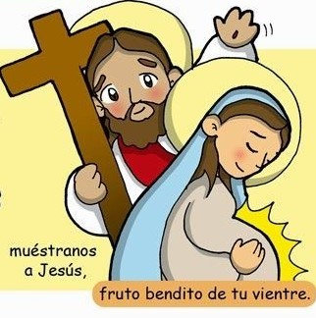
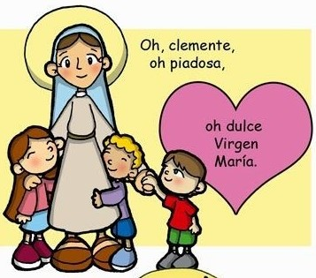
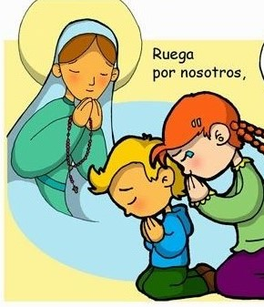
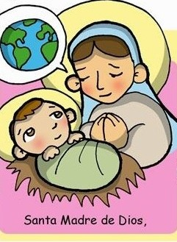

Slide 22
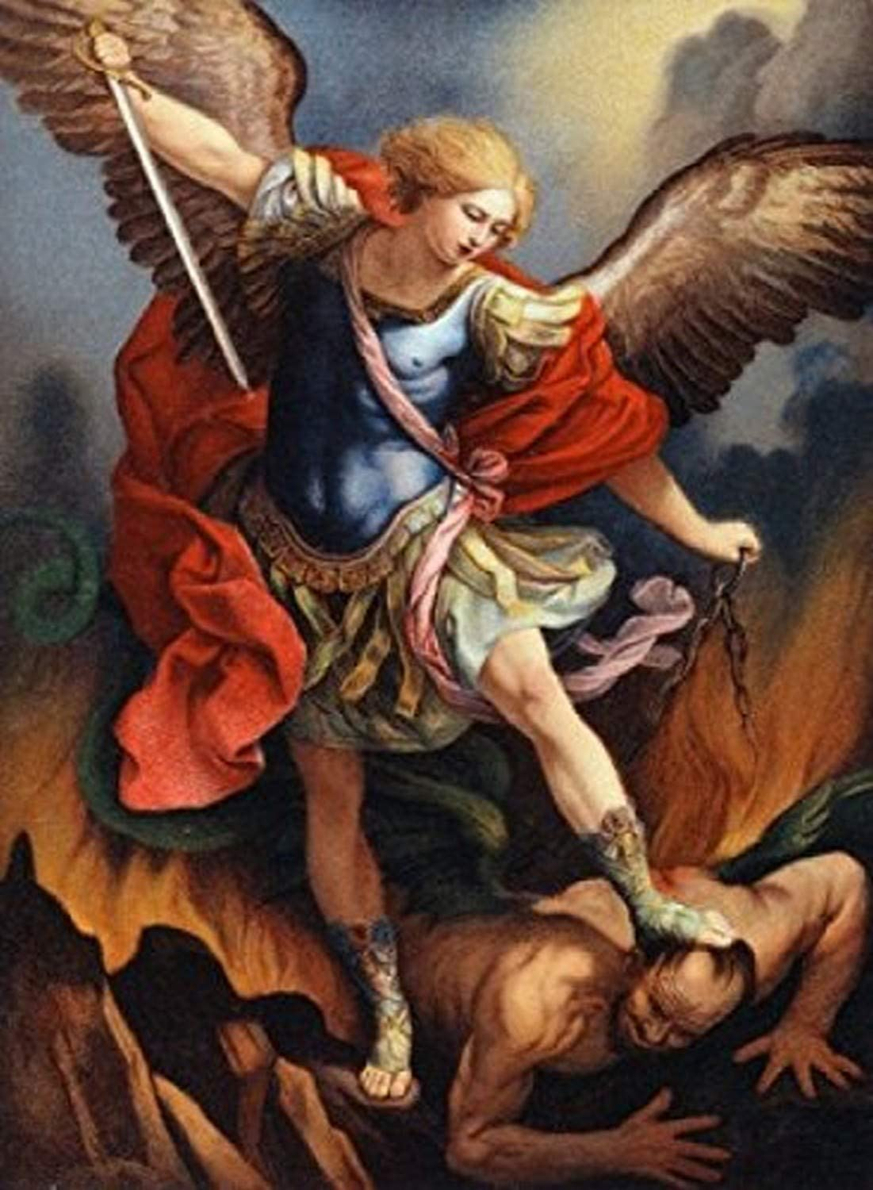
San Miguel Arcángel, defiéndenos en la batalla. Sé nuestro amparo contra las perversidades y acechanzas del demonio. Que Dios manifieste sobre él su poder, es nuestra humilde súplica. Y tú, oh Príncipe de la Milicia Celestial, con el poder que Dios te ha conferido, arroja al infierno a Satanás, y a los demás espíritus malignos que vagan por el mundo para la perdición de las almas. Amén.

Slide 23
En nombre del Padre, del Hijo, y del Espíritu Santo. Amen.

